Slide 1
Contrastive Learning
k

Slide 2
目次
Feature Learing
Self Supervised Learning
ちょっと寄り道(事前知識)
AutoEncoder
VGGNet, ResNet
Contrastive Learning
付録

Slide 3
Feature Learning
“feature learning or representation learning is a set of techniques that allows a system to automatically discover the representations needed for feature detection or classification from raw data. This replaces manual feature engineering and allows a machine to both learn the features and use them to perform a specific task.” – from Wikipedia
コンピュータが自動で特徴を学習し、獲得した特徴表現を用いてタスクを実行する
深層学習：画像処理、音声認識、自然言語処理等、応用は様々
特徴表現
入力層
隠れ層
出力層

Slide 4
Feature Learning
悪い表現学習
ロバスト性、汎用性が低い
画像分類の教師あり学習だと、画像生成が困難になる
良い表現学習
説明要因が構造化され、汎用性が高い学習器

Slide 5

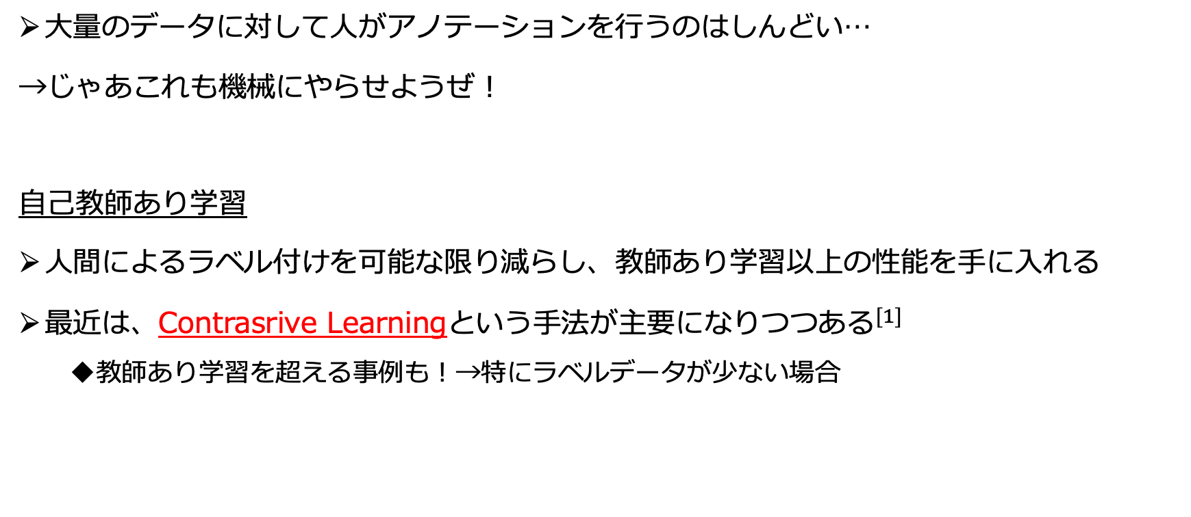

Self Supervised Learning(SSL)

Slide 6
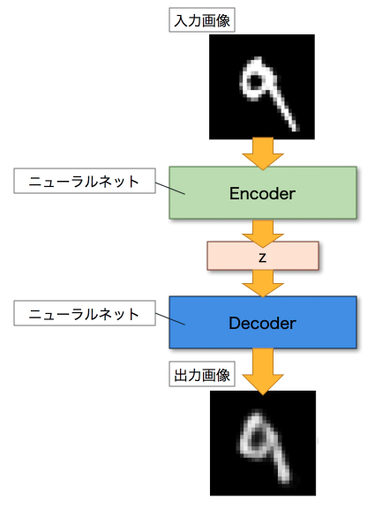
AutoEncoder
教師なし学習の１つ
データの特徴量を獲得するニューラルネットワーク
Encoder：入力ベクトルを潜在空間に次元圧縮
Decoder：潜在空間内のベクトルを元の次元に復元
ざっくり言うと、恒等写像という感じ
元画像の復元ならGANでもいいんじゃない？
(比較実験があるらしい)

Slide 7
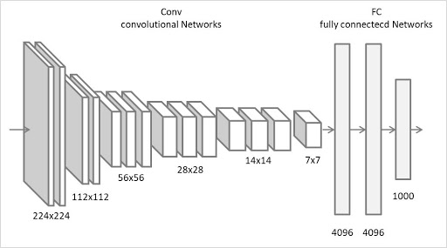
VGGNet
シンプルなCNN、16層のVGG16や19層のVGG19が有名
3×3の小さなフィルターによる畳み込みを2~4回連続して行い、プーリングによりサイズを半分にするという処理を行い、全結合層を経由して結果を出力
16,19層でVery Deep!
3
3
VGG16のネットワーク図
http://www.sanko-shoko.net/note.php?id=pyk1

Slide 8
VGGNet
VGGNetの問題点
層を深くしすぎると、不必要な変換を行う層ができてしまう
→精度の劣化が発生！
解決策
じゃあそういう層をスキップする構造を作ればいいんじゃない？
→ ResNet 誕生！

Slide 9
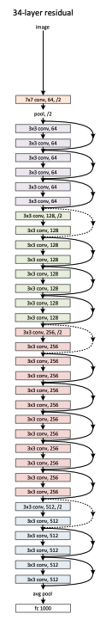
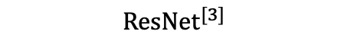
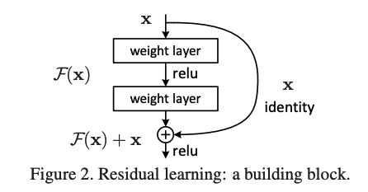
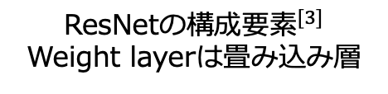
ResNet
概要
「層の入力を参照した残差関数を学習する」
方法：残差ブロックを導入する
残差ブロック
畳み込み層とスキップ構造の組み合わせ
学習して欲しい関数をH(x)とすると、入力との差分はF(x):=H(x)-x、よってH(x):=F(x)+xと再定義する
要するに、入力データを「そのまま」流すことができる
変換が不要な層をスキップできる！
→勾配消失などの精度劣化問題の解決に！
2015年のコンペにて152層を実現！(VGGでは16,19層程度)
Skip！

Slide 10
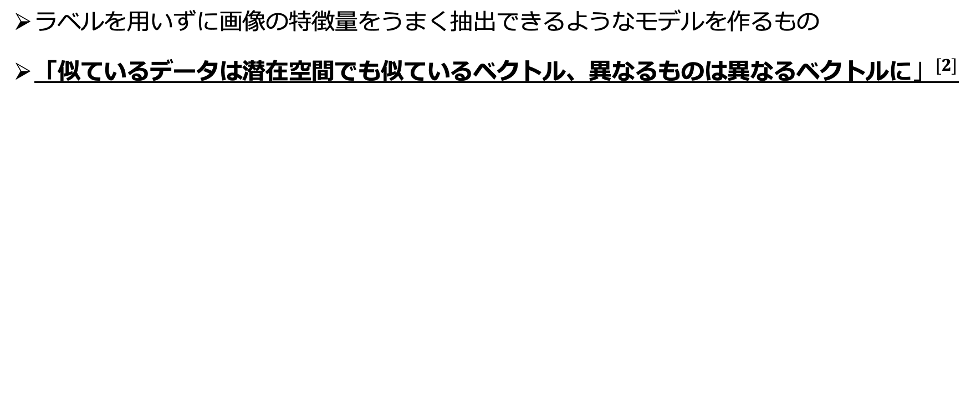
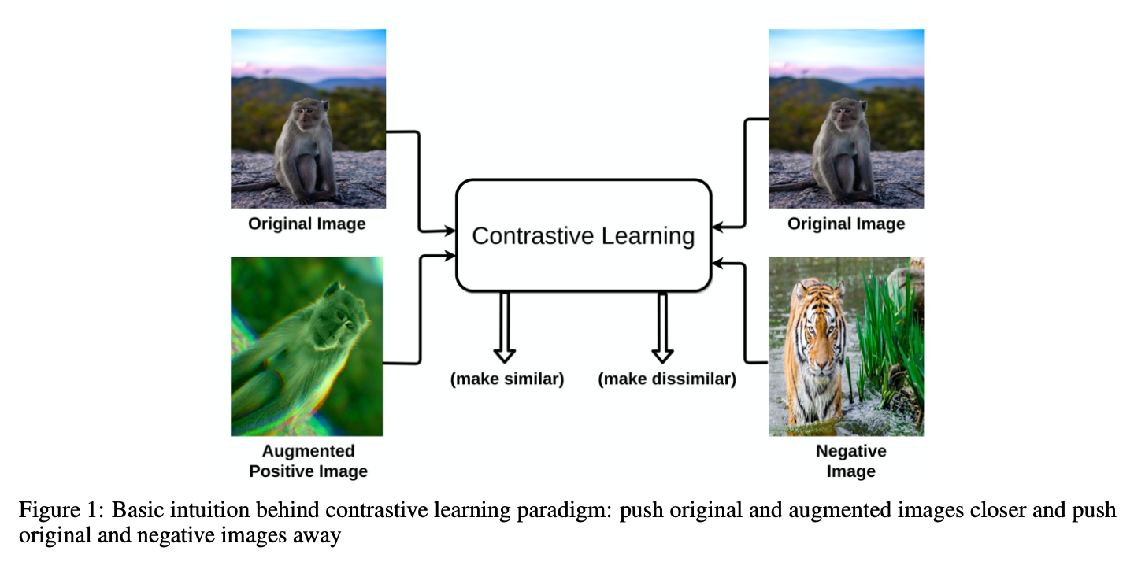
Contrastive Learning
似てる：正例
似てない：負例
Pretext
[1]より引用

Slide 11
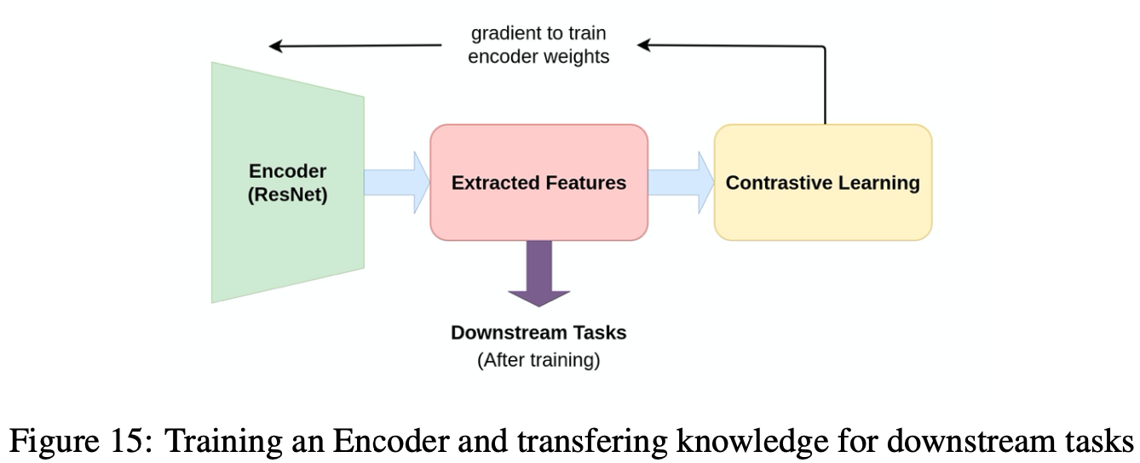
Contrastive Learning
画像分野のオートエンコーダーにはResNet-50がよく用いられる
ResNet-50のGAP(Global Average Pooling)直後の2048次元ベクトルや、その線形変換後の128次元ベクトルを利用
SimCLRでは、GAPの出力を2層のMLPに通して埋め込みベクトルを獲得
Contrastive Learningで学習させたEncoderを下流タスクに用いる
ラベル無しの事前学習というイメージ
[1]より引用

Slide 12
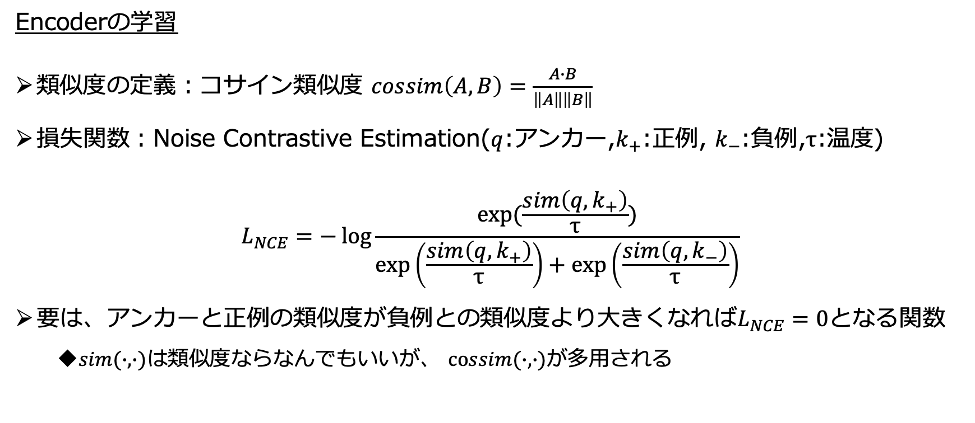
Contrastive Learning

Slide 13
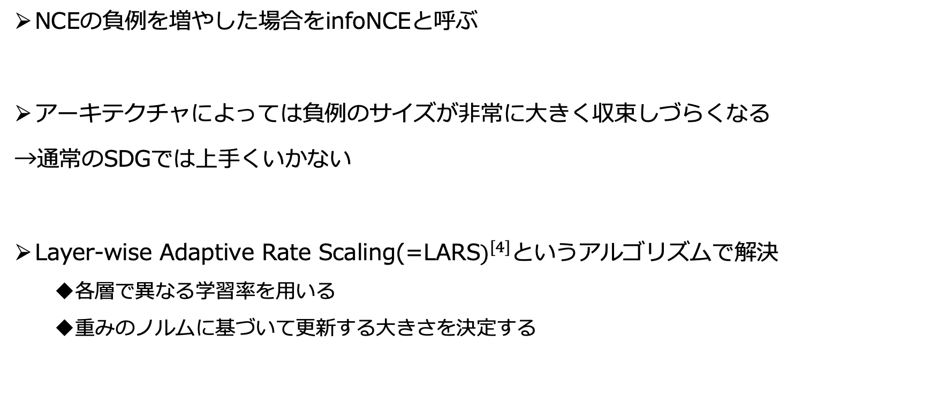
Contrastive Learning

Slide 14
Pretext task
Pretext task
アンカー、正例、負例の３つを用いた特徴量学習
正例はアンカーにトランスフォーメーションを加える
タスクは以下の４つに区分
Color Transromation
Geometric Transformation
Context-based Task
View Prediction（Cross-model based）
NLPはよくわかんないので割愛

Slide 15
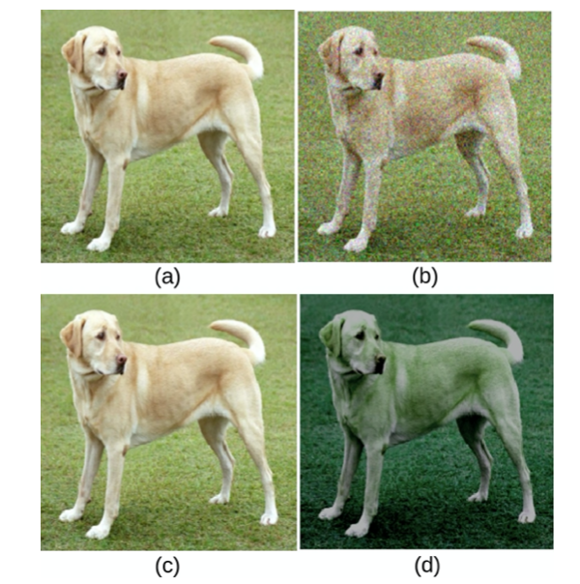
Pre-text task
Color Transformation
(a)：元画像(アンカー)
(b)：ガウシアンノイズ加算
(c)：ガウシアンブラー(ぼかし)
(d)：ディストーション(歪み)
この他にも、グレースケール化等がある
[1]より引用

Slide 16
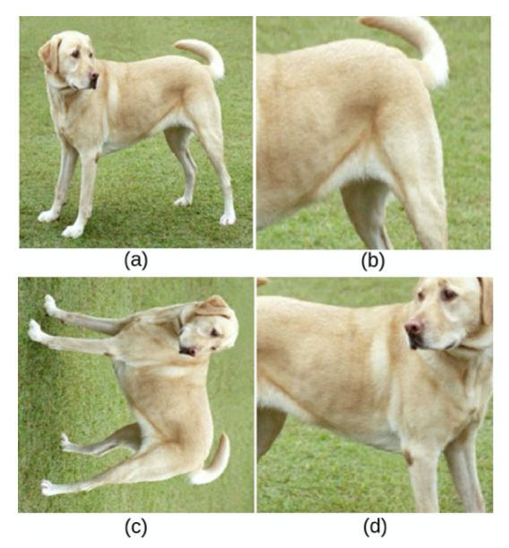
Pre-text task
Geometric Transformation
画像の形状を変える変換
クロップ、リサイズ、回転、反転等
先ほどのColor Transformationと共にSimCLRにおける特徴量の学習に用いられるタスクである
[1]より引用

Slide 17
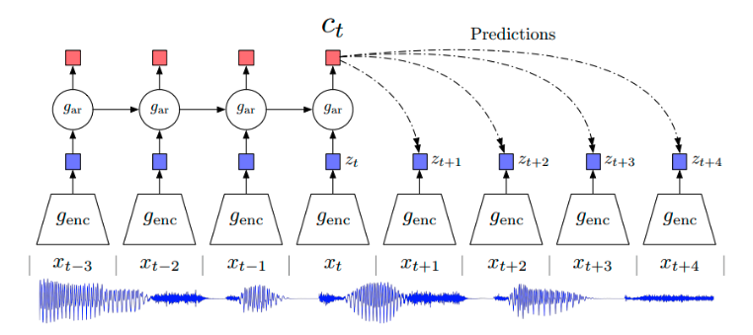
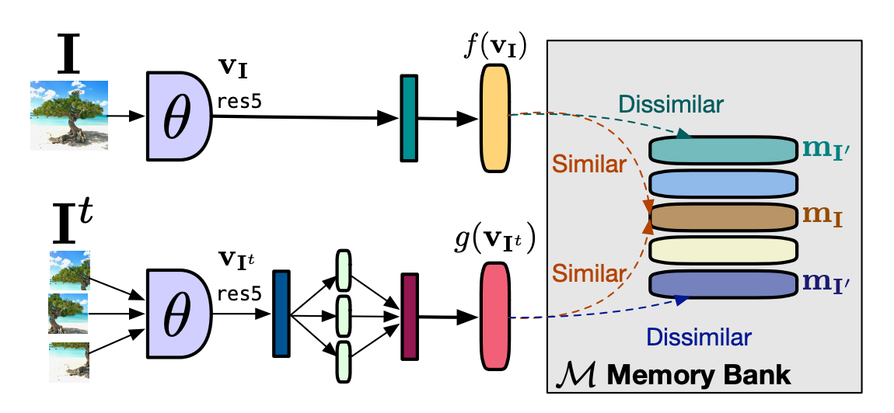
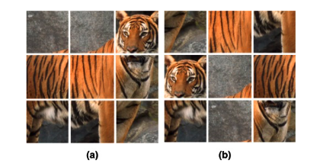
Pre-text task
Context-based Task
文脈ベースのPretextタスクには以下の３つがある
Jigsaw puzzle
Frame order base
Future prediction
[1]より引用
Jigsaw puzzle
Frame order base
Future prediction

Slide 18
Context-base task
Jigsaw puzzle
ジグソーパズルを用いて特徴量を学習する
(b)から元画像の(a)を推測する方法
Pretext-Invariant Representation Learnin(=PIRL)
Iをアンカー, I’をジグソーパズルとし、CLに組み込む。
IはResNet-50のStage5の後の特徴マップにAve poolingし線形変換して128次元に落とす。
I’はパッチのそれぞれの特徴マップを取り、Iと同じく128次元に落として、結合し線形変換して128次元に落とす。
[1]より引用
PIRLの概要

Slide 19
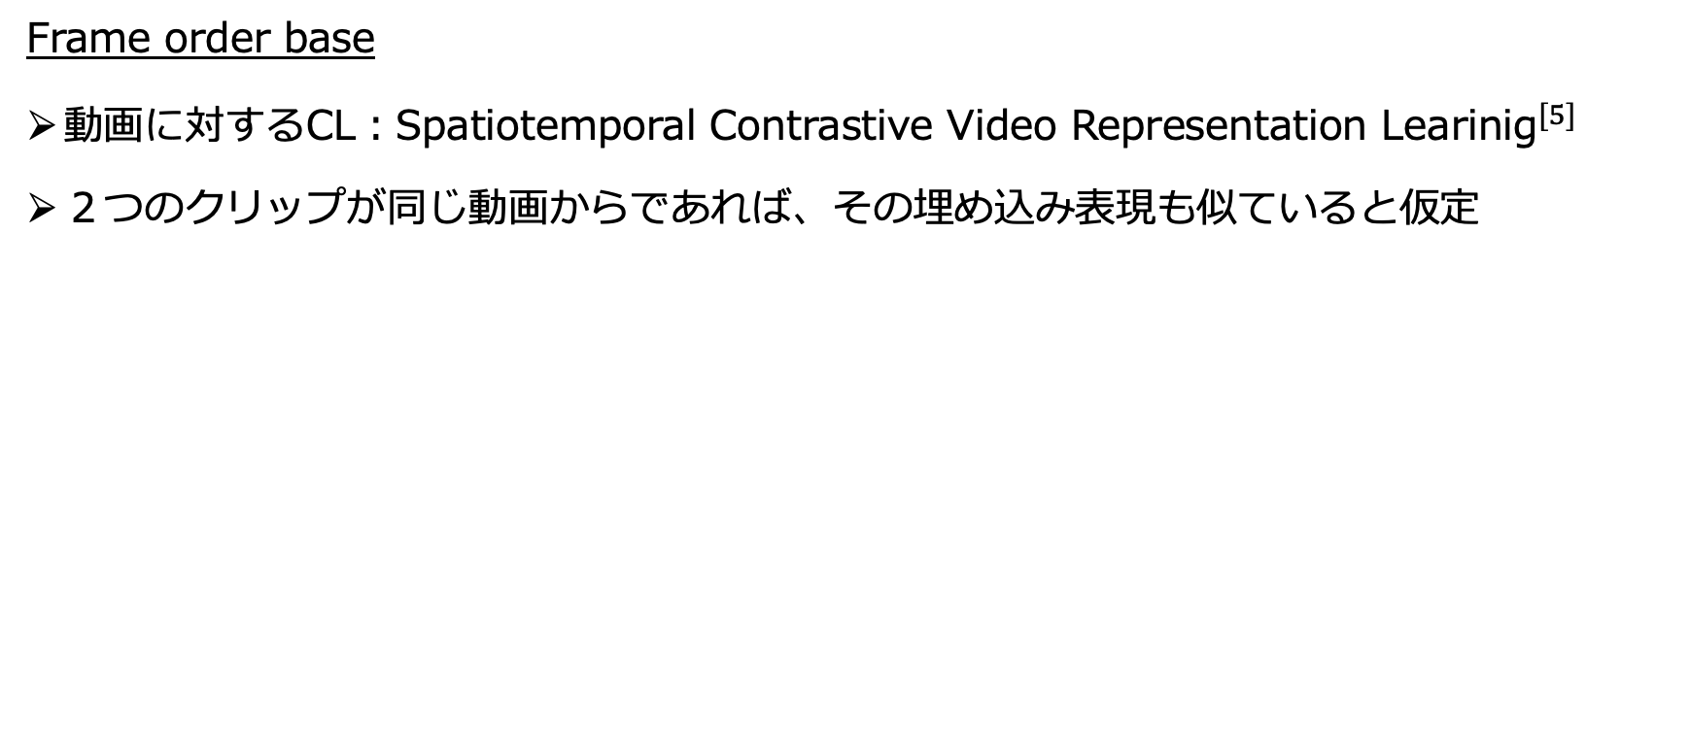
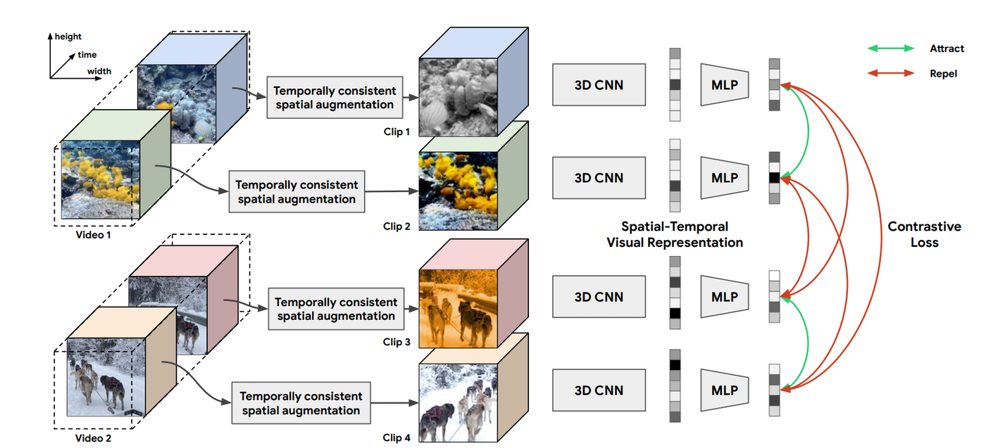
Context-base task
[5]より引用
CVRLの概要

Slide 20
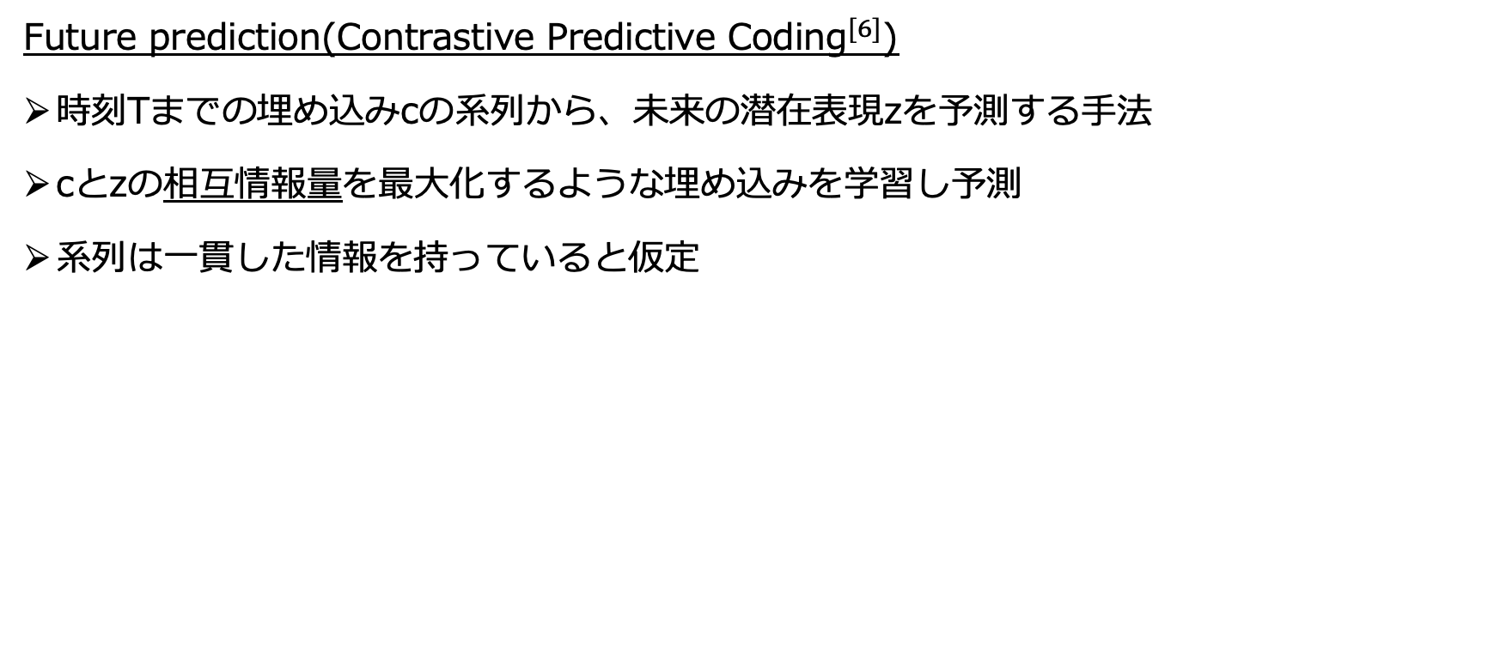
Context-base task
[1]より引用
CPCの概要

Slide 21
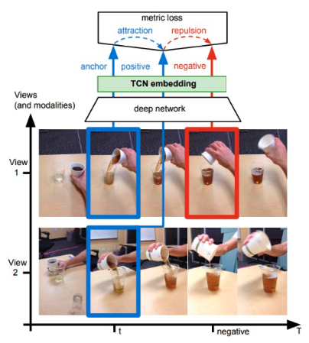
Pre-text Task
View Prediction（Cross-model based）
１つの物体を多視点から捉える方法
アンカーと同時間のフレームは正例として同じところに埋め込む。異なる時間のフレームは負例として遠くに埋め込む。
[1]より引用
動画に対するCLの例

Slide 22
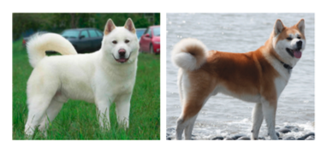
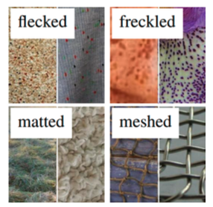
Pre-text task
最適なPretext taskの選択
例１：細かい種類の画像分類タスクでは色変換が不適切
例２：テクスチャのような画像における回転、スケーリング、アスペクト比の変更
適したPretext taskを選択することが大切！
[1]より引用

Slide 23
Architectures
負例の獲得方法に基づき、以下の４つに区分
End-to-End Learning
正例と負例を逐一埋め込む
Using a Memory Bank
負例の埋め込み表現をメモリーバンクに保存し、それを利用
Using a Momentum Encoder
流動的な辞書のような挙動により負例の埋め込み表現を獲得
Clustering Freature Representations
End-to-Endにクラスタリングを応用する

Slide 24
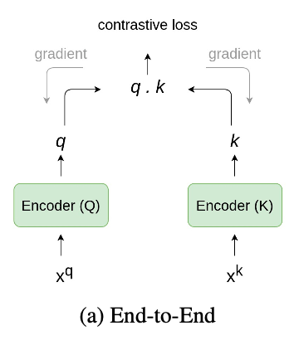
End-to-End
バッチ内のアンカーとそのDA画像以外を全て負例とする
→バッチサイズが大きければより良い特徴量を学習
方法
２つのEncoder Q(アンカーを埋め込む)とK(正例/負例)を用意
QとKによって得られた埋め込み表現qとkの類似度を取り、Contrastive Loss*の計算を行い、逆伝搬でパラメータを更新する。
*埋め込みベクトルの空間内での距離を最適化するための損失関数というイメージ(ゴリゴリ主観)
大きいバッチサイズを解消→Memory Bank
[1]より引用

Slide 25
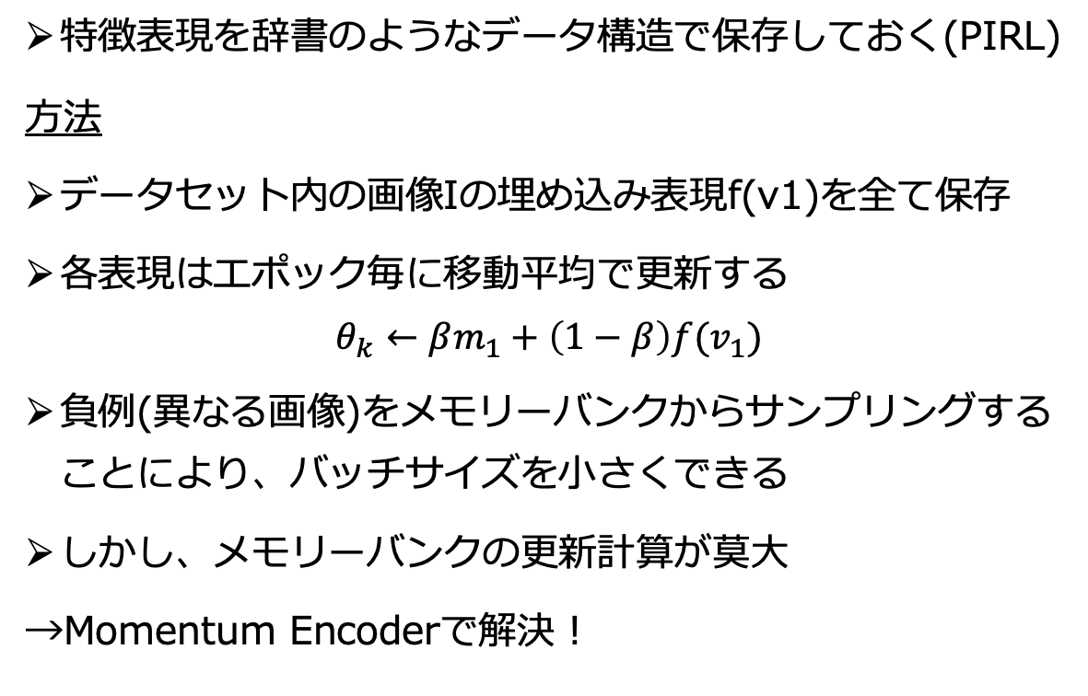
Memory Bank
[1]より引用(加筆)
PIRLの概要

Slide 26
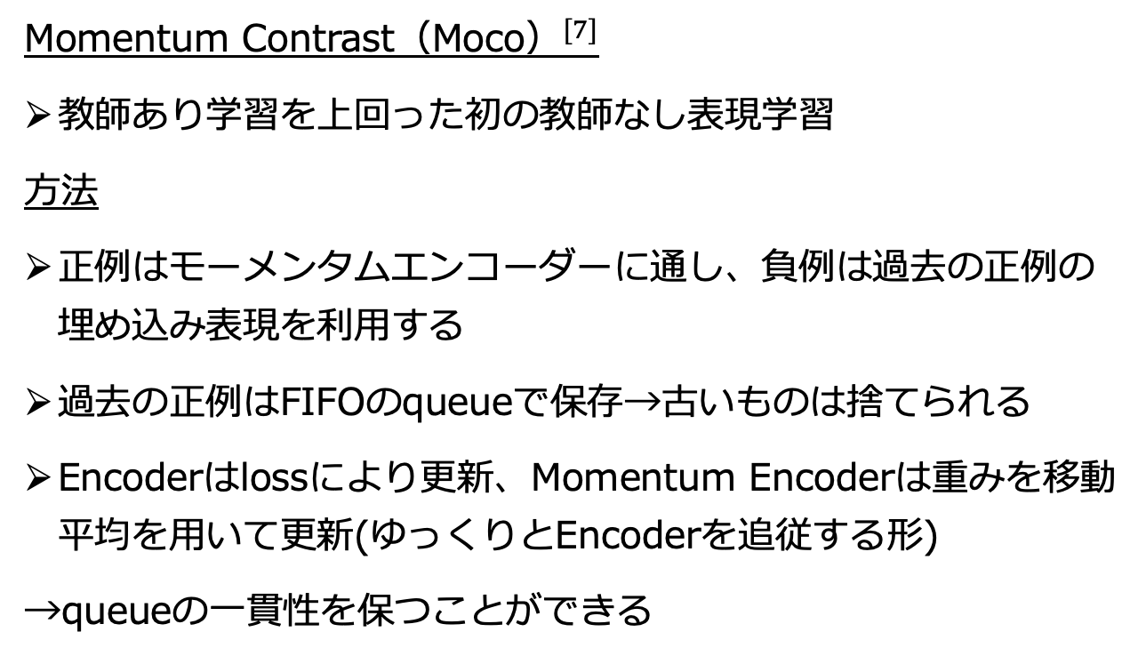
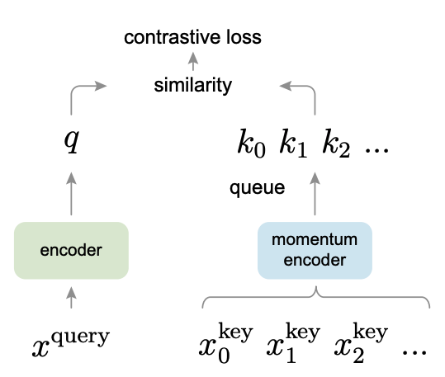
Momentum Encoder
[7]より引用(加筆)
Mocoの概要
ResNet-50

Slide 27
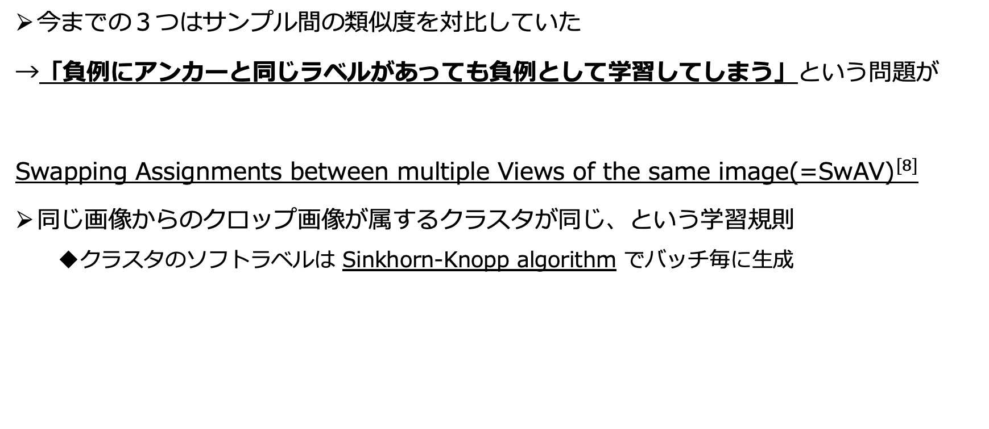
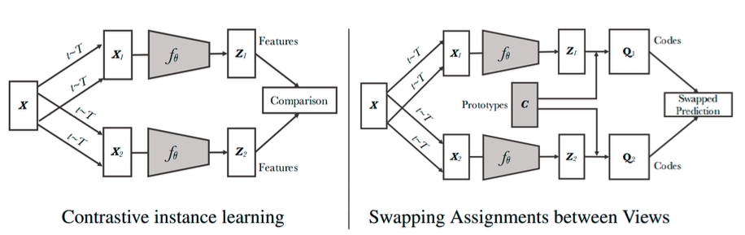
Clustering
[1]より引用

Slide 28
参考文献
[1] Jaiswal, Ashish, et al. "A survey on contrastive self-supervised learning." Technologies 9.1 (2021): 2.
[2] Qiita：2020年超盛り上がり！自己教師あり学習の最前線まとめ！
[3] He, Kaiming, et al. "Deep residual learning for image recognition." Proceedings of the IEEE conference on computer vision and pattern recognition. 2016.)
[4] You, Yang, Igor Gitman, and Boris Ginsburg. "Large batch training of convolutional networks." arXiv preprint arXiv:1708.03888 (2017).
[5] Qian, Rui, et al. "Spatiotemporal contrastive video representation learning." arXiv preprint arXiv:2008.03800 (2020).
[6] Oord, Aaron van den, Yazhe Li, and Oriol Vinyals. "Representation learning with contrastive predictive coding." arXiv preprint arXiv:1807.03748 (2018).
[7] He, Kaiming, et al. "Momentum contrast for unsupervised visual representation learning." Proceedings of the IEEE/CVF Conference on Computer Vision and Pattern Recognition. 2020.
[8] Caron, Mathilde, et al. "Unsupervised learning of visual features by contrasting cluster assignments." arXiv preprint arXiv:2006.09882 (2020).

Slide 29
付録
SimCLR
教師ありCL
解説ページ（日本語）

Slide 30
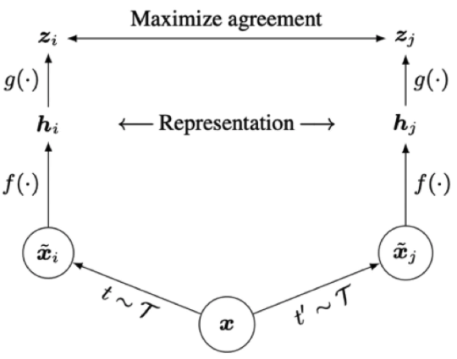
SimCLR
t(t’)~T：DAの集合Tからサンプルし、パッチに適用
f(・)：エンコーダー。転移学習にも用いる埋め込み表現(2048次元ベクトル。正規化)を出力するネットワーク
g(・)：CLで用いられる埋め込み表現を出力するネットワーク

Slide 31
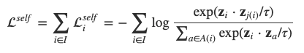
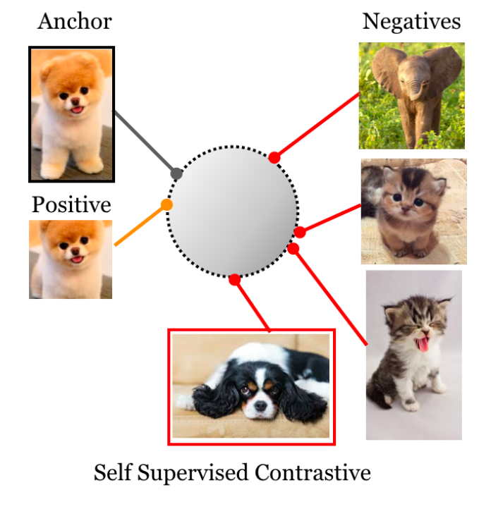
SimCLR
損失関数：Normalized Temperature Cross Entropy(NTXent)
Iはバッチ内の画像全て(アンカーのDAと、別のDAで2N個)
AはI/iつまり、アンカーi以外の画像全て
zは画像の埋め込み表現
τは温度
zの内積に温度付ソフトマックスを適用している→アンカーとその正例の内積を大きくしたい

Slide 32
問題点
アンカーとそのDAは類似性を持つが…
同じ犬でもラベルを使わないから負例になっちゃう
教師ありCLではこれを解決！

Slide 33
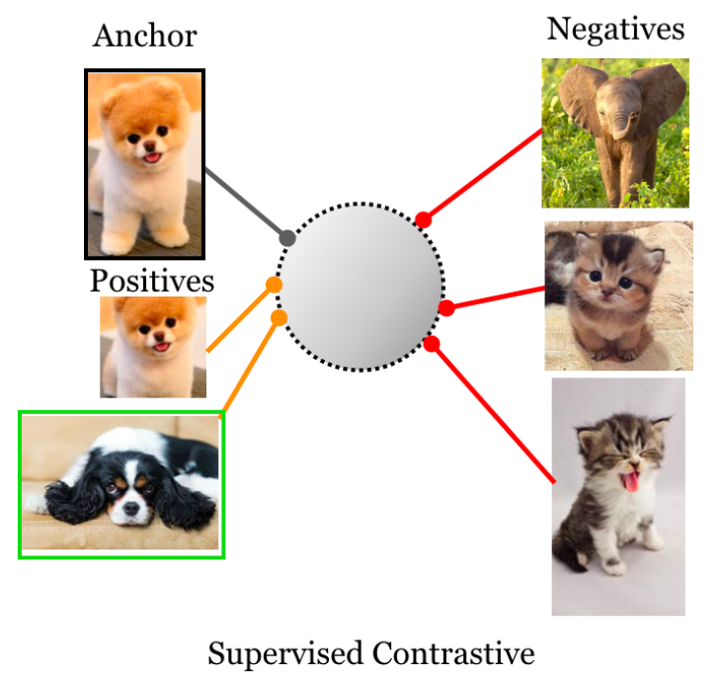
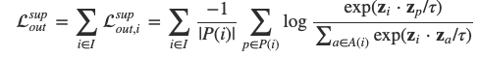
教師ありCL
同じラベルの画像とそのDAを正例とするように学習
損失関数は以下のとおり
P(i)はアンカーiと同じラベルの正例
SimCLRのNTXentにラベル毎の平均と取っている
問題点
バッチサイズ：2048くらいがちょうどいい(でかい)
転移学習では、SimCLRやクロスエントロピーと拮抗している

Slide 34
解説ページ
https://ai-scholar.tech/articles/image-recognition/contrastive-learning-simclr-moco-2020-2
SimCLR、Mocoの解説
https://ai-scholar.tech/articles/image-recognition/contrastive-learning-2020-3
PCL、SwAVの解説
https://wandb.ai/authors/swav-tf/reports/Unsupervised-Visual-Representation-Learning-with-SwAV--VmlldzoyMjg3Mzg
SwAVのソフトラベル生成アルゴリズムの解説（English）
https://ai-scholar.tech/articles/image-recognition/contrastive-learning-2020-5
CPC、BYOLの解説
https://note.com/akira_tosei/n/n3ff2ad70562b
FixMatchの解説

